Slide 1
糖尿病遗传风险预测

Slide 2
目录
1
目标分析
2
数据准备
3
特征工程
4
模型构建
5
性能度量

Slide 3

背景
糖尿病是一组以高血糖为特征的代谢性疾病。高血糖则是由于胰岛素分泌缺陷或其生物作用受损，或两者兼有引起。糖尿病时长期存在的高血糖，导致各种组织，特别是眼、肾、心脏、血管、神经的慢性损害、功能障碍。进食过多，体力活动减少导致的肥胖是2型糖尿病最主要的环境因素，使具有2型糖尿病遗传易感性的个体容易发病。1型糖尿病患者存在免疫系统异常，在某些病毒如柯萨奇病毒，风疹病毒，腮腺病毒等感染后导致自身免疫反应，破坏胰岛素β细胞。

Slide 4


背景
心血管病、糖尿病等慢性疾病，每年导致的死亡人数占总死亡人数的80%，每年用于慢病医疗费用占中国公共医疗卫生支出的比例超过13%。从2017年的第一份世卫组织《全球糖尿病报告》中显示，1980年~2014年期间，全球糖尿病患者数量从1.08亿增加到了4.22亿，其中18岁以上的成年糖尿病患病率从4.7%增加到了8.5%，中等收入和低收入国家的糖尿病患病率上升速度更快。作为一种常见慢性疾病，糖尿病目前无法根治 ，需要通过科学有效的干预、预防和治疗，来降低发病率和提高患者的生活质量。

Slide 5
数据说明
数据集中包含两个部分，即训练集和测试集，部分特征名已经做脱敏处理。训练集中包含年龄、性别、各项体检指标以及预测目标血糖值。而测试集相对于训练集则缺少了对应的血糖值，也就是所期望预测到的值。文件共包含42个特征，包含数值型、字符型、日期型等众多数据类型，如表所示。
表名 | 特征名称 | 特征名称
训练集 测试集 | id | 乙肝e抗原
 | 性别 | 乙肝e抗体
 | 年龄 | 乙肝核心抗体
 | 体检日期 | 白细胞计数
 | *天门冬氨酸氨基转换酶 | 红细胞计数
 | *丙氨酸氨基转换酶 | 血红蛋白
 | *碱性磷酸酶 | 红细胞压积
 | *r-谷氨酰基转换酶 | 红细胞平均体积
 | *总蛋白 | 红细胞平均血红蛋白量
 | 白蛋白 | 红细胞平均血红蛋白浓度
 | *球蛋白 | 红细胞体积分布宽度
 | 白球比例 | 血小板计数
 | 甘油三酯 | 血小板平均体积
 | 总胆固醇 | 血小板体积分布宽度
 | 高密度脂蛋白胆固醇 | 血小板比积
 | 低密度脂蛋白胆固醇 | 中性粒细胞%
 | 尿素 | 淋巴细胞%
 | 肌酐 | 单核细胞%
 | 尿酸 | 嗜酸细胞%
 | 乙肝表面抗原 | 嗜碱细胞%
 | 乙肝表面抗体 | 血糖

Slide 6
分析目标
基于机器学习的糖尿病遗传风险预测的总体流程如图所示。

Slide 7
分析目标
糖尿病遗传风险预测的具体步骤如下。
抽取部分个人体检数据作为训练数据。
对抽取的数据进行数据探索、数据清洗、特征工程等操作。
结合交叉验证和lightGBM算法构建模型。
对模型结果进行分析，并进行模型评价。

Slide 8
目录
1
目标分析
2
数据准备
3
特征工程
4
模型构建
5
性能度量

Slide 9
数据探索
1. 绘制图形分析性别、年龄与血糖关系
血糖正常值是指人空腹的时候血糖值在3.9～6.1毫摩尔/升，所以将血糖大于6.7定义为1，血糖小于3.9定义为0。

Slide 10
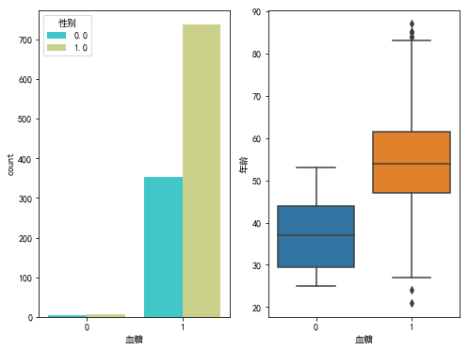
数据探索
性别与高低血糖有关系，有高低血糖的年龄基本为10岁以上，以及高血糖主要分布在年龄40岁以上。

Slide 11
数据探索
2. 各特征与血糖的相关性分析
年龄、性别与血糖的相关性高，而乙肝e抗原、乙肝核心抗体等与血糖相关性不高。
性别 | 年龄 | *天门冬氨酸氨基转换酶 | *丙氨酸氨基转换酶 | *碱性磷酸酶 | *r-谷氨酰基转换酶 | *总蛋白
0.141627 | 0.250452 | 0.091724 | 0.124791 | 0.151119 | 0.140024 | 0.047471
白蛋白 | *球蛋白 | 白球比例 | 甘油三酯 | 总胆固醇 | 高密度脂蛋白胆固醇 | 低密度脂蛋白胆固醇
0.000252 | 0.053508 | -0.020111 | 0.249543 | 0.163226 | -0.084771 | 0.167802
尿素 | 肌酐 | 尿酸 | 乙肝表面抗原 | 乙肝表面抗体 | 乙肝e抗原 | 乙肝e抗体
0.154036 | 0.105233 | 0.027109 | 0.023518 | -0.052420 | 0.000895 | -0.022560
乙肝核心抗体 | 白细胞计数 | 红细胞计数 | 血红蛋白 | 红细胞压积 | 红细胞平均体积 | 红细胞平均血红蛋白量
0.009570 | 0.093266 | 0.129056 | 0.152096 | 0.126097 | -0.009815 | 0.062811
红细胞平均血红蛋白浓度 | 红细胞体积分布宽度 | 血小板计数 | 血小板平均体积 | 血小板体积分布宽度 | 血小板比积 | 中性粒细胞%
0.144198 | -0.070134 | -0.076223 | 0.026312 | 0.036732 | -0.066777 | 0.047878
淋巴细胞% | 单核细胞% | 嗜酸细胞% | 嗜碱细胞%
-0.053933 | 0.001301 | 0.005460 | 0.023881

Slide 12
数据清洗
通过数据探索发现训练数据与测试数据中都存在缺失值，需要对数据进行清洗后才能用于分析。
缺失值处理的方法有很多种，例如直接删除缺失数据、使用统计量填充数据、利用拉格朗日等插值方法对数据进行拟合等等。
为了尽量保持数据的完整性，同时提高效率，本案例中使用中位数对缺少一部分的数据进行填充。

Slide 13
目录
1
目标分析
2
数据准备
3
特征工程
4
模型构建
5
性能度量

Slide 14
特征工程
由于原始数据的特征过多，不便直接预测糖尿病遗传风险，因此需要对42个特征进行筛选。此外，训练集和测试集中性别特征值为“男”“女”，是类别型数据，不便于模型的构建，需转化为数值型数据。本案例特征工程包括特征选择和特征变换两个步骤。
特征工程：筛选训练集和测试集中的特征。统计发现乙肝的缺失值太多，且相关性不高，因此删除乙肝表面抗原、乙肝表面抗体、乙肝e抗原、乙肝e抗体、乙肝核心抗体等5个特征。同时发现id、体检日期等特征与糖尿病遗传风险的预测无关，直接删除处理即可。
特征变换：性别的值转化为数值型数据。将训练数据与测试数据中的性别“男”定义为0，“女”定义为1。并筛选年龄大于10的数据。

Slide 15
特征工程
数据清洗后的部分数据集，如表所示。
*r-谷氨酰基转换酶 | *丙氨酸氨基转换酶 | *天门冬氨酸氨基转换酶 | *总蛋白 | *球蛋白 | *碱性磷酸酶 | *r-谷氨酰基转换酶
34.36 | 26.69 | 23.85 | 82.75 | 36.72 | 116.08 | 34.36
111.43 | 34.98 | 29.75 | 71.9 | 27.81 | 90.07 | 111.43
23.41 | 16.63 | 17.98 | 78.16 | 32.72 | 95.95 | 23.41
15.7 | 19.8 | 19.12 | 80.76 | 33.86 | 76.97 | 15.7
26.01 | 17.66 | 25.77 | 72.29 | 26.84 | 92.06 | 26.01

Slide 16
目录
1
目标分析
2
数据准备
3
特征工程
4
模型构建
5
性能度量

Slide 17
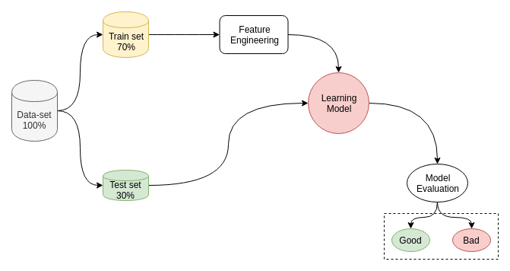
交叉验证
1. 基本原理
交叉验证的基本思想是把在某种意义下将原始数据(dataset)进行分组，一部分做为训练集(train set)，另一部分做为测试集(validation set or test set)，首先用训练集对分类器进行训练，再利用测试集来测试训练得到的模型(model)，以此来做为评价分类器的性能指标。

Slide 18
交叉验证
2. KFold的函数语法及参数
sklearn的model_selection模块提供了KFold函数实现K折交叉验证，其基本语法如下。
model_selection.KFold(n_splits=’warn’, shuffle=False, random_state=None)
KFold函数常用的参数及其说明如表所示。
参数名称 | 说明
n_splits | 接收str，表示划分为几块。默认为“warn”
shuffle | 接收bool，表示是否打乱划分。默认False，即不打乱
random_state | 接受str，表示是否固定随机起点。默认为None，当shuffle为True时才可用

Slide 19
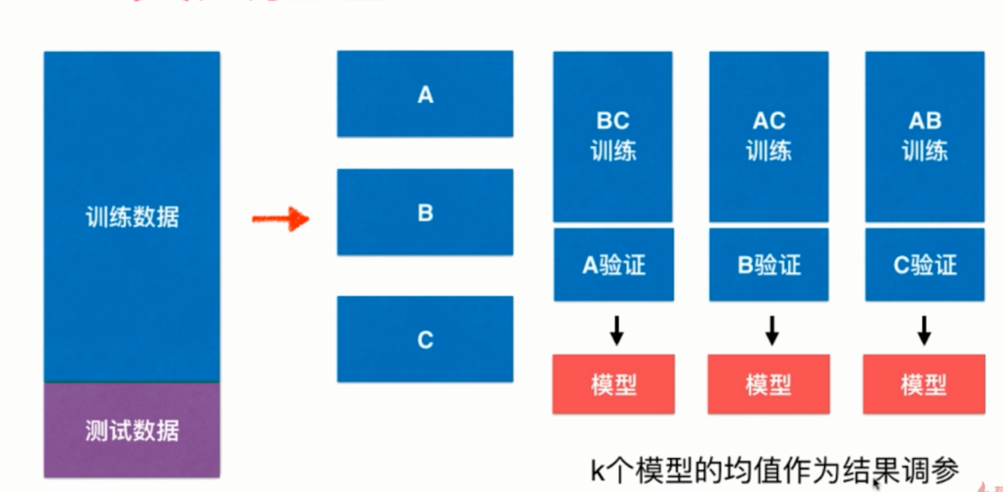
交叉验证
3. 常见方法
留出法：将原始数据集分为训练集、验证集和测试集三部分。训练集用于训练模型，验证集用于模型的参数选择配置，测试集对于模型来说是未知数据，用于评估模型的泛化能力。

Slide 20
交叉验证
k折交叉验证（k-fold cross validation）：通过对k个不同分组训练的结果进行平均来减少方差，因此模型的性能对数据的划分就不那么敏感。具体步骤如下。
第一步，不重复抽样将原始数据随机分为k份。
第二步，每一次挑选其中1份作为测试集，剩余k-1份作为训练集用于模型训练。
第三步，重复第二步k次，这样每个子集都有一次机会作为测试集，其余机会作为训练集。在每个训练集上训练后得到一个模型，用这个模型在相应的测试集上测试，计算并保存模型的评估指标。
第四步，计算k组测试结果的平均值作为模型精度的估计，并作为当前k折交叉验证下模型的性能指标。

Slide 21
交叉验证
留一法（Leave one out cross validation）
每次的测试集都只有一个样本，要进行m次训练和预测。这个方法用于训练的数据只比整体数据集少了一个样本，因此最接近原始样本的分布。但是训练复杂度增加了，因为模型的数量与原始数据样本数量相同。一般在数据缺乏时使用。

Slide 22
模型训练
本案例采用机器学习中LightGBM算法并结合k折交叉验证对个人体检信息进行血糖值预测。

Slide 23
目录
1
目标分析
2
数据准备
3
特征工程
4
模型构建
5
性能度量

Slide 24
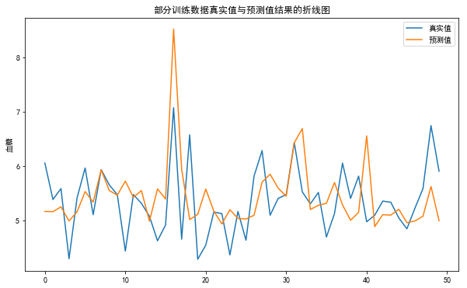
结果分析
预测值与真实值之间上下波动不大，说明该模型训练效果较好，可以应用于糖尿病遗传风险预测。

Slide 25
结果分析
血糖正常值是指人空腹的时候血糖值在3.9～6.1毫摩尔/升，但是作为判断是否有高血糖，一般是对人体进行三次测量，所以筛选血糖值并大于6.7的数据，如表所示。对于预测出有高血糖风险的个体，应该做好应对高血糖的准备，平时多注意身体。
id | 性别 | 年龄 | 体检日期 | 血糖
5768 | 男 | 54 | 13/10/2017 | 7.480757
5781 | 男 | 29 | 13/10/2017 | 6.775829
5805 | 男 | 53 | 13/10/2017 | 6.989604
5877 | 女 | 49 | 11/10/2017 | 6.795679
5910 | 女 | 62 | 11/10/2017 | 6.821043
5957 | 男 | 47 | 26/10/2017 | 6.761206
5983 | 男 | 67 | 12/10/2017 | 6.762609

Slide 26
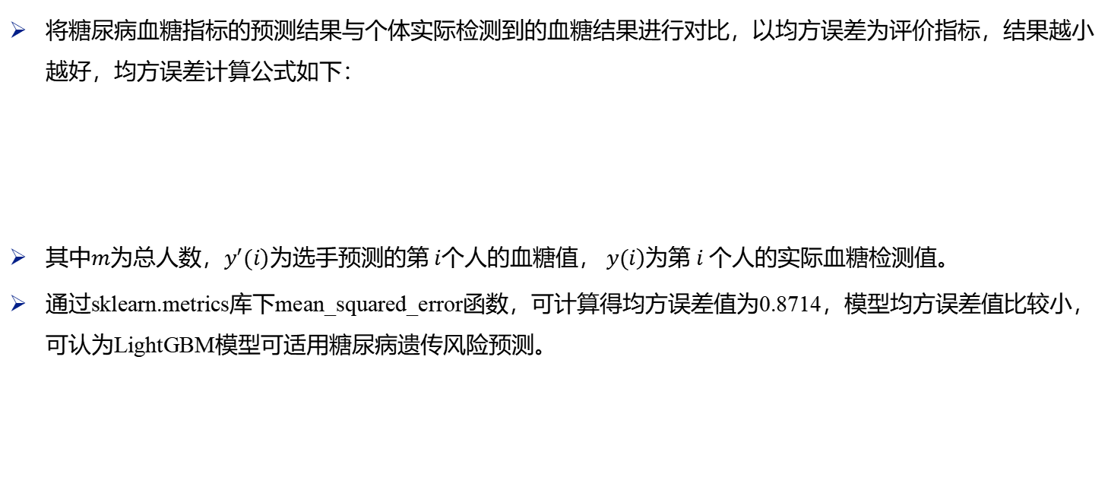
模型评价
将糖尿病血糖指标的预测结果与个体实际检测到的血糖结果进行对比，以均方误差为评价指标，结果越小越好，均方误差计算公式如下：
其中$m$为总人数，$\left.y^{′}(i\right)$为选手预测的第$i$个人的血糖值， $\left.y(i\right)$为第$i$ 个人的实际血糖检测值。
通过sklearn.metrics库下mean_squared_error函数，可计算得均方误差值为0.8714，模型均方误差值比较小，可认为LightGBM模型可适用糖尿病遗传风险预测。

Slide 27

小结
本案例结合基于机器学习的糖尿病遗传风险预测的案例，重点介绍了机器学习中LightGBM模型算法结合k折交叉验证在实际案例中的应用。
同时详细地描述了机器学习的整个过程，包含对体检数据集的数据探索、数据清洗和特征工程等处理，并在处理后的数据集的基础上构建血糖预测模型，并对构建的模型的结果进行分析和评价。

Slide 28
相关的实训、课程视频等资源：
https://edu.tipdm.org
相关的培训动态：
http://www.tipdm.com/pxdt/index.jhtml

